Slide 1
Изучаем кабардинский язык
Занятие №7

Slide 2
Работаем над вопросами и ответами на них
УпщIэхэр
Жэуапхэр
Хэт?
Сыт?
Хэт мыр?
Сыт мыр?
Мыр Лидэ?
Дапщэ студентхэр зэрыхъур?
Aнэ, анэшхуэ, студент.
Школ, ручкэ, бзу.
Мыр Ленэщ. Мыр си адэшхуэрщ.
Мыр телефонщ. Мыр бзущ.
НтIэ, мыр Лидэщ. Хьэуэ, мыр Лидэкъым.
Студентхэр блы мэхъу.

Slide 3
Знакомимся с новой лексикой
щ1алэ
щ1алэ ц1ык1у
хъыджэбз
хъыджэбз ц1ык1у
сабий
л1ы
л1ыжь
фызыжь
ц1ыху
ц1ыхубз
ц1ыхухъу
парень
мальчик
девушка
девочка
ребенок
мужчина
старик
старуха
человек
женщина
мужчина

Slide 4
Завершите предложения.
Фызыжьым и ц1эр ... .
Л1ыжьым и ц1эр ... .
Щ1алэр Шэджэм ... .
Завершите отрицанием.
Сабийр школым ... .
Щ1алэ ц1ык1ур университетым ... .
Хъыджэбзыр Налшык ... .

Slide 5
Знакомимся с прилагательными
дахэ
1ей
нэхъыжь
нэхъыщ1э
ин
лъагэ
лъахъшэ
ек1у (къек1у)
красивый
некрасивый
старший
младший
большой
высокий
низкий
приличный, пристойный

Slide 6
Сыт хуэдэ?
ЩIалэ сыт хуэдэ?
Шыпхъу сыт хуэдэ?
ЦIыхубз сыт хуэдэ?
Сыт хуэдэ сабий?
Сыт хуэдэ хъыджэбз?
Сыт хуэдэ къуэш?
Дахэ, цIыкIу, къекIу, лъагэ, лъахъшэ, ин, Iей, нэхъыжь, нэхъыщIэ.

Slide 7

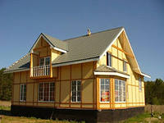
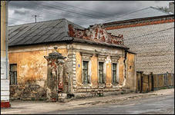

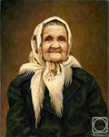

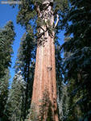

Подберите антонимы к картинкам.

Slide 8
Диалог №2
Мурат: Уи махуэ фIыуэ, хъыджэбз дахэ!
Анжелэ: НэхъыфIыжу, щIалэ!
М.: Сыт уи цIэр?
А.: Анжелэщ си цIэр. Уэ ухэт?
М.: Сэ си цIэр Муратщ.
А.: Дэнэ ущыпсэурэ?
М.: Сэ Шэджэм сыщопсэу, Налшык сыщоджэ.
А.: Хъарзынэщ. Сэ седжэркъым, институтым сыщолажьэ.
М.: Адэ-анэ уиIэ?
А.: СиIэщ, ахэр Налшык щопсэу. Уэ къуэш, шыпхъу уиIэ?
М.: Нт1э, сиIэщ.
А.: Нэхъыжь, нэхъыщIэ?
М.: Си къуэшыр нэхъыщIэщ, си шыпхъур нэхъыжьщ.
А.: Сэри зы шыпхъу сиIэщ. Ар школым щоджэ. Дэлъху сиIэкъым.
М.: Уи шыпхъур нэхъыщIэщ?
А.: НтIэ. Уи адэ-анэр лажьэрэ?
М.: Мэлажьэ. Ахэр Шэджэм щолажьэ. Ууейхэр-щэ?
А.: Си адэр дохутырщ, си мамэ школым щолажьэ.
М.: Упсэу, Анжелэ. Узыншэу ущыт!
А.: Узыншэу!

Slide 9


